Slide 1
Расцвет греческой культуры в классический период – «Золотой век Перикла»
Η ακμή του ελληνικού πολιτισμού κατά την κλασσική περίοδο - ο "Χρυσός Αιώνας του Περικλή"

Slide 2
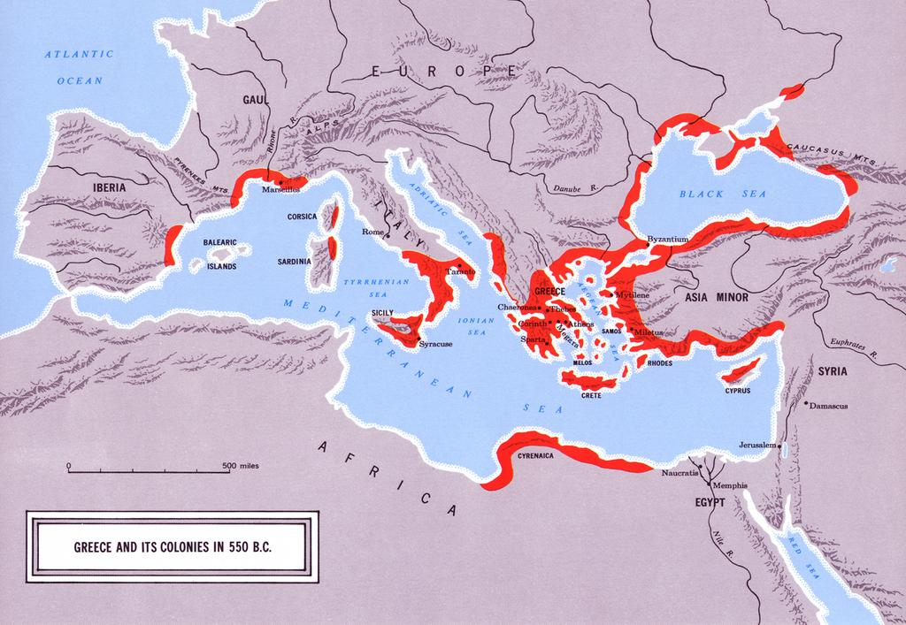

Slide 3
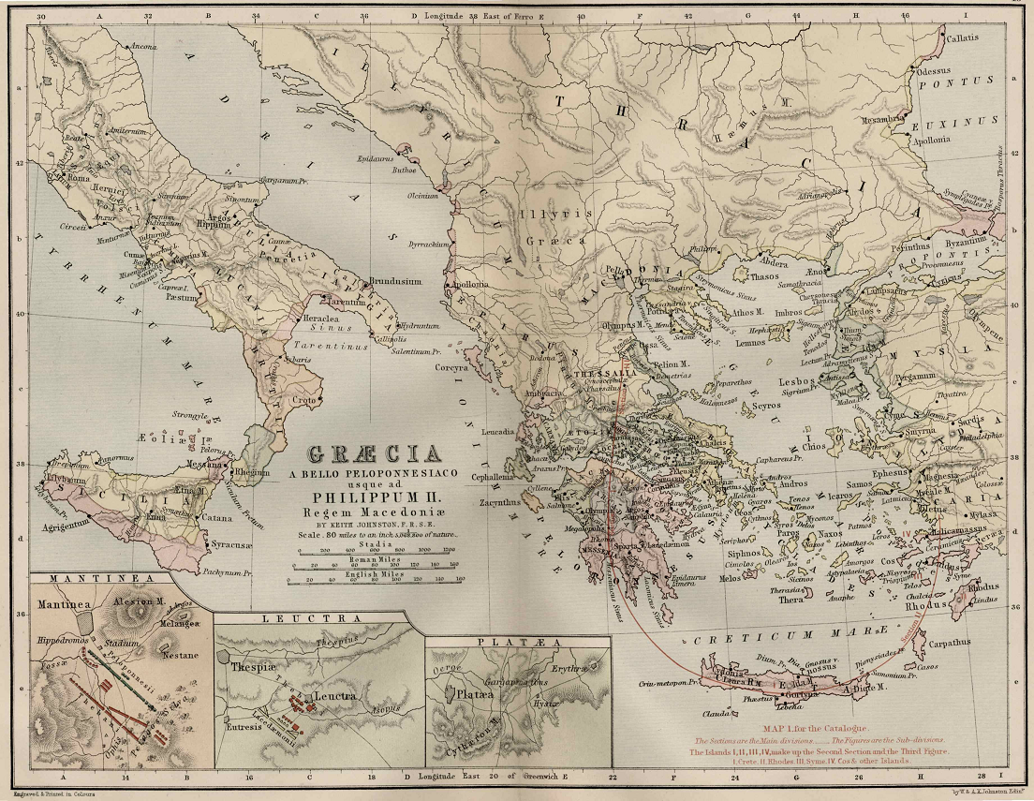

Slide 4
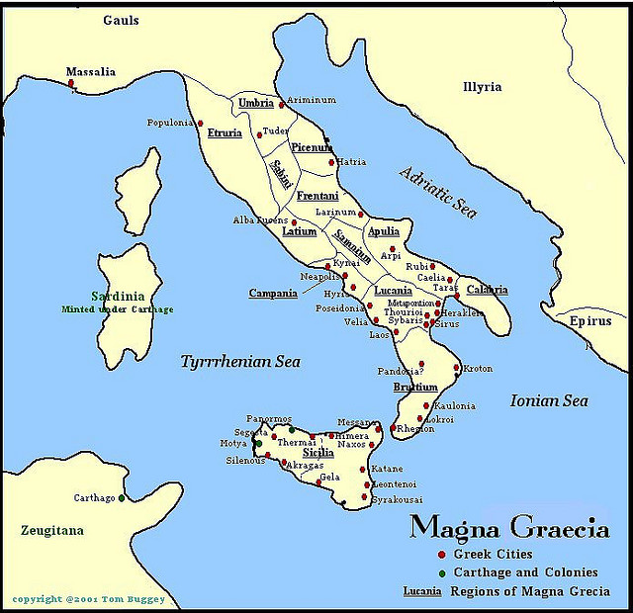

Slide 5


